Slide 1
독거노인, 치매환자를 위한
건강 모니터링 시스템
팀 원
최현정
박소연
박주헌
임창민
비트 교육센터 IOT 기반 임베디드 시스템 고급인력 양성 과정

Slide 2
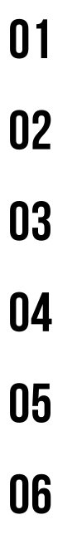
목 차
건강 모니터링 시스템의 배경 및 필요성
전체 시스템 구성도
맡은 역할 및 기술 소개 – 홈, 밴드, 웹, 앱
시연 영상
결론 및 기대 효과
내용1

Slide 3
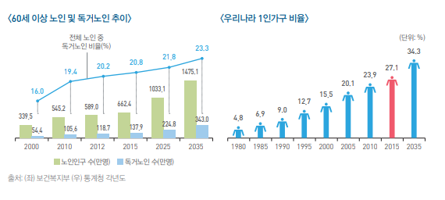
건강 모니터링 시스템의 배경 및 필요성
보건 복지부의 독거노인 종합 지원 대책에 따르면 고령화 심화, 부모 부양 인식 변화 등으로 독거 노인 규모 가 증가하였다.
독거노인은 부부노인이나 자녀동거노인과 비교하여 건강, 소득, 사회적 측면에서 상대적으로 취약한 편으로 정책적 관심이 필요하다.
정부는 공공 및 민간지원 확대를 통한 일상생활 지원, 안전 관리 등 취약 독거노인에 대한 돌봄 서비스 지속 확대하여 이러한 문제를 해결하고 자 하였으나,
돌봄 서비스 확대에도 불구하고 요 보호 독거 노인 급증, 서비스 거부자의 고독사 발생 등 돌봄 사각지대 가 지속적 발생하였다.

Slide 4
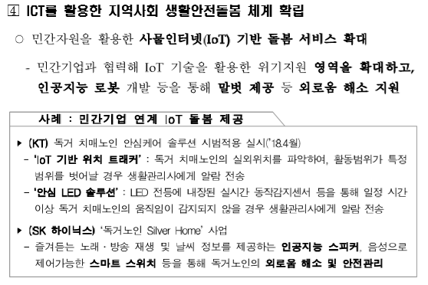
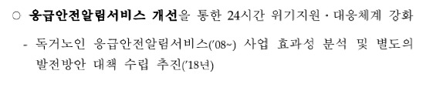
건강 모니터링 시스템의 배경 및 필요성
때문에 이러한 현상을 해결하고자 정부에서는
’독거 어르신 안전·건강관리 솔루션(IOT)사업 ‘ 으로 해결을 모색 중이다.
하지만, 현재 활용되는 시스템에서는 독거노인 기준으로 대상이 한정되어 있고,
집 안에만 기기를 설치하여 외부 활동 시 에 활동을 파악하지 못하고 긴급상황에
대처할 수 없다는 단점이 있다.
따라서 이런 단점을 해결하고자 홈 기기, 밴드, 웹 , 앱 등의
개별로 활용되는 기술들을 하나의 시스템으로 구축하여
예방 또는 관리의 편의성을 증진하고자 하였으며,
독거노인 뿐만 아닌 기타 보호대상자 (치매,또는 만성 질환자로 실시간 안전확인 필요자)에
대해서 정부 관리자 뿐 만 아닌 보호자도 쉽게 확인 및 관리 가능한 시스템을 개발하고자 했다.

Slide 5
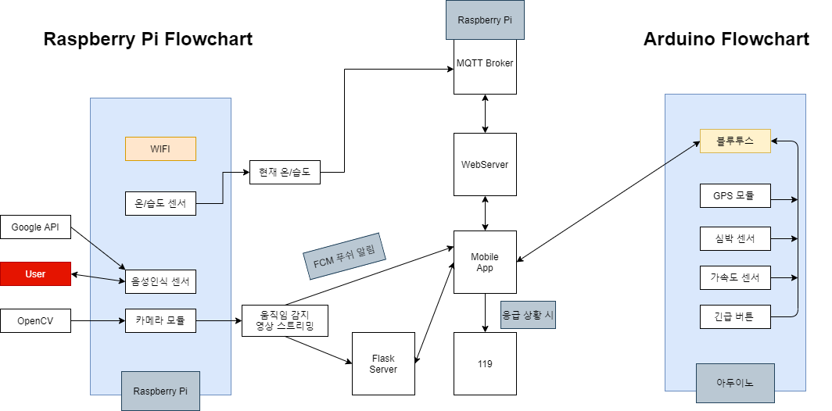
전체 시스템 구성도

Slide 6
맡은 역할 및 기술 소개
홈
밴드
웹
앱
최현정 | 박주헌 | 박소연 | 임창민
PyQt 사용한 GUI개발 데이터 전송 (MQTT & FCM) OpenCV를 사용한 움직임 감지 구글API : 홈 어시스턴트 스피커 Flask 서버에 영상 업데이트 | (1)각 센서의 기능 구현 (2)센서기능 통합 (3)통합데이터 안드로이드로 전송 (4)밴드 제작 | IoT 센서 데이터 수집 데이터 전송 및 가시화(웹페이지) 로그인 & 로그아웃 기능 간단한 일정 관리 기능 | Bluetooth 통신 RESTful API (Retrofit) Maps for Android FCM 서비스

Slide 7

01
홈
1. 기기의 역할
2. 사용 기술
3. 시스템 구성도
4. 구현 기능 소개

Slide 8






01
기기의 역할
기기의 역할
01. 기기의 역할
라즈베리파이를 이용하여 구현한 홈 시스템은
집 안의 온/습도를 전송하고, 영상을 관리자에게 스트리밍 하며,
늦은 시각 이상 행동을 보일 때 구간 녹화를 하여 서버에 전송한다.
동시에, 관리자 및 보호자가 빨리 확인 할 수 있도록 푸시알림도 전송 한다.
또한 날씨 정보를 제공하거나 홈 스피커 기능을 지원한다.
02. 사용 기술
03. 시스템 구성도
04. 구현 기능 소개

Slide 9








02
사용 기술
사용 기술
01. 기기의 역할
02. 사용 기술
03. 시스템 구성도
OS 및 언어
GUI 구성
04. 구현 기능 소개
데이터 전송
영상 처리

Slide 10
03
시스템 구성도
시스템 구성도
01. 기기의 역할
소타이틀을 입력하세요
02. 사용 기술
강조하는 문구
03. 시스템 구성도
이곳에 내용을 입력하세요.
이곳에 내용을 입력하세요.
이곳에 내용을 입력하세요.
이곳에 내용을 입력하세요.
이곳에 내용을 입력하세요.
04. 구현 기능 소개

Slide 11
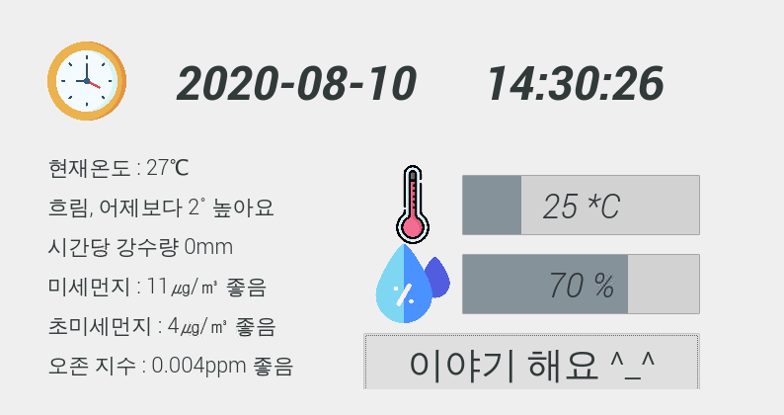
04
PyQt 사용한 GUI개발
구현 기능 소개
01. 기기의 역할
네이버 ‘날씨’ 웹 크롤링
DHT 온/습도 모듈
02. 사용 기술
03. 시스템 구성도
04. 구현 기능 소개
구글 홈 스피커

Slide 12
04
데이터 전송 : MQTT & FCM
구현 기능 소개
01. 기기의 역할
MQTT 설계 의도 -> 저전력, Qos(Quality of Service)
02. 사용 기술
MQTT는 실시간 푸시 전송을 하면서도 전력사용은 최소화하며
비동기 메시징과 신뢰성이 높다는 특징을 지닙니다.
또한 Publisher - Broker - Subscriber 모델을 사용하기 때문에
다수의 사용자와 디바이스를 지원합니다.
이러한 이유로 사물인터넷에서 각광 받고 있는 메시지 전송 프로토콜인 MQTT를 사용하였습니다.
03. 시스템 구성도
04. 구현 기능 소개

Slide 13
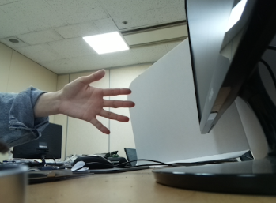
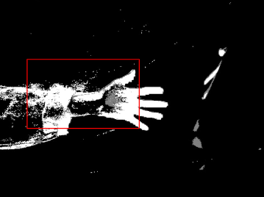
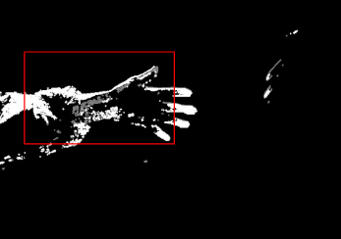
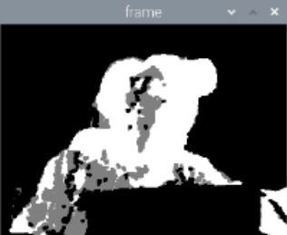
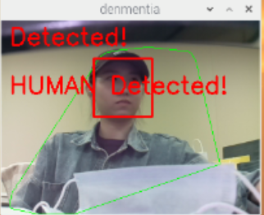
04
OpenCV를 사용한 움직임 감지
구현 기능 소개
원본
배경 제거
노이즈 제거
01. 기기의 역할
02. 사용 기술
03. 시스템 구성도
04. 구현 기능 소개
BackgroundSubtractorMOG2알고리즘으로 배경 제거
'형태 변환(Morphological Transformations)' 알고리즘 중 Opening 기법을 적용

Slide 14
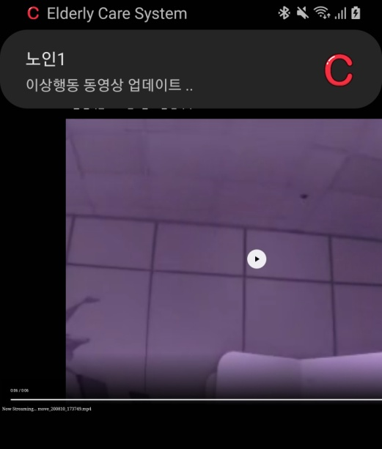
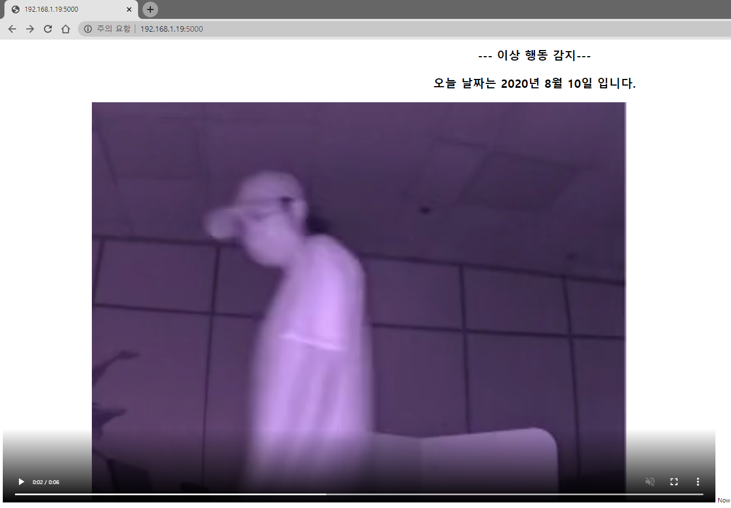
04
Flask 서버에 새 동영상 업데이트
구현 기능 소개
01. 기기의 역할
밤에 이상 행동을 감지
구간 영상 녹화
3. 녹화된 영상 중 최신 영상을 서버로 전송
4. 녹화된 영상이 최신영상이면서 오늘 영상이면 알림을 전송
02. 사용 기술
03. 시스템 구성도
04. 구현 기능 소개

Slide 15
02
밴드
1. 밴드의 역할
2. 개발환경
3. 기능 및 회로도
4. 보완사항

Slide 16
01
밴드의 역할
밴드의 역할
밴드는 무슨 역할을 하는가?
01. 밴드의 역할
취약 독거어르신 손목에 기기착용
휴대폰 앱+ 수행기관에 자료
전송 및 모니터링
119연계 등
긴급조치
02. 개발환경
03. 기능 및 회로도
노인 휴대폰 앱 + 수행기관으로 데이터 전송
이상 의심시 담당인력에게 즉시연락 / 119연계 등
독거어르신의 손목에 각 센서가 연결된 밴드를 착용하여 감지된 데이터를 본인이나,관리자가 웹이나 모바일 앱을 이용해 모니터링을 할 수 있다.
독거어르신에게 이상 징후가 발견되었을때 담당관리자에게 알려 담당관리자가 즉시 어르신 가정에 연락 및 방문하고,119에 신고하는 등 긴급조치를 할 수 있게하며,
치매노인이 길을 잃었을 때 위치추적기능을 통해 위치를 확인할 수 있다.
04. 보완사항

Slide 17

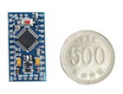


02
개발환경
개발환경
1. 밴드의 역할
02.개발환경
<Arduino promini>
03. 기능 및 회로도
04. 보완사항

Slide 18

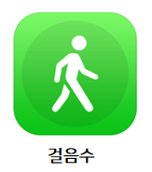
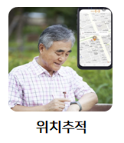

03
기능
기능 및 회로도
밴드의 기능
1. 밴드의 역할
02.개발환경
03.기능 및 회로도
04. 보완사항

Slide 19
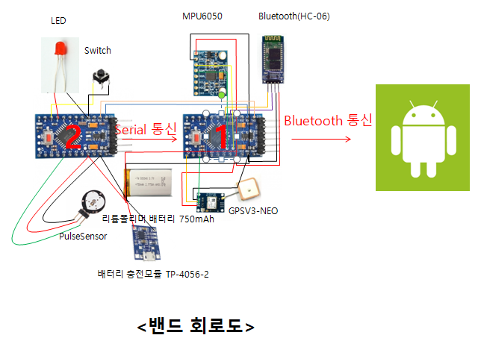
03
회로도
기능 및 회로도
01. 밴드의 역할
02. 개발환경 및 기능
03.기능 및 회로도
04. 보완사항

Slide 20
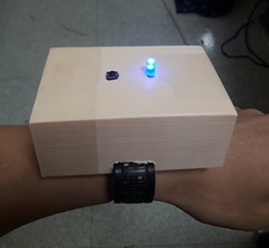
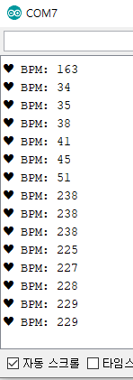
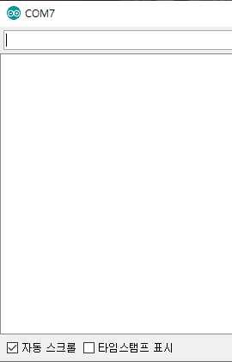
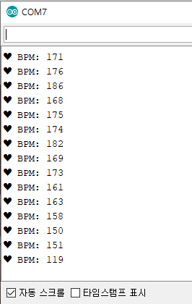
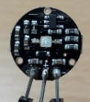
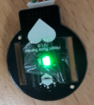
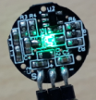
04
보완사항
보완사항
1.크기
01. 밴드의 역할
02. 개발환경
03. 기능 및 회로도
2.심박수 이상
04. 보완사항
3. 안드로이드로 통합데이터 전송시 문자열 짤림현상

Slide 21
03
웹
1. 기술 스택
2. 구현 기능 소개
3. 결론
4. 참고

Slide 22










01
개발 환경
01. 개발 환경
02. 구현 기능 소개
03. 결론
04. 참고

Slide 23
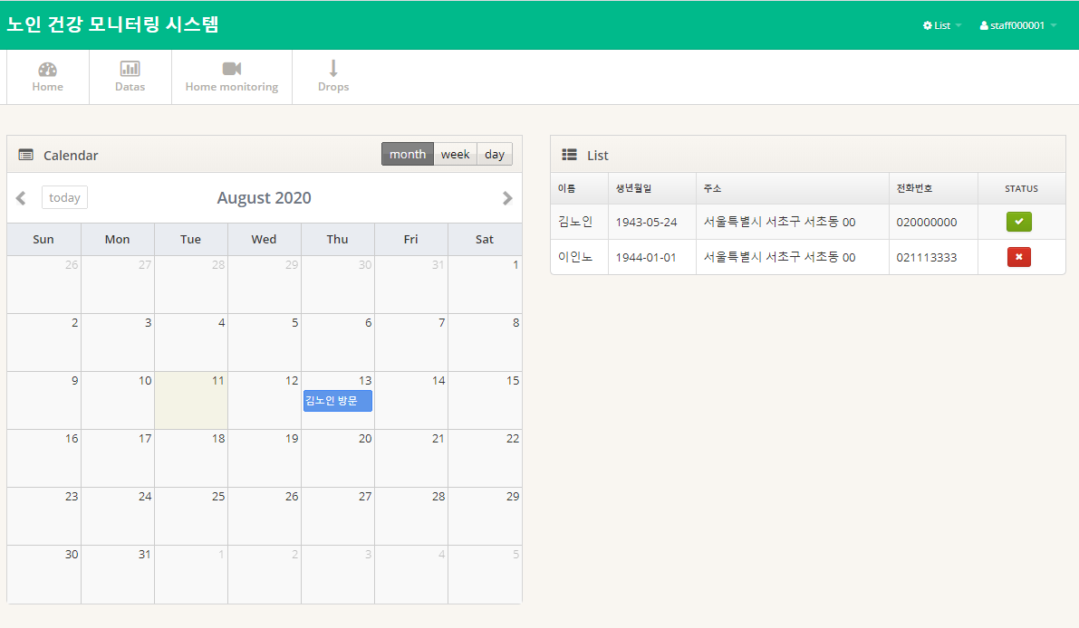
02
메인 화면
구현 기능 소개
01. 개발 환경
02. 구현 기능 소개
03. 결론
04. 참고

Slide 24
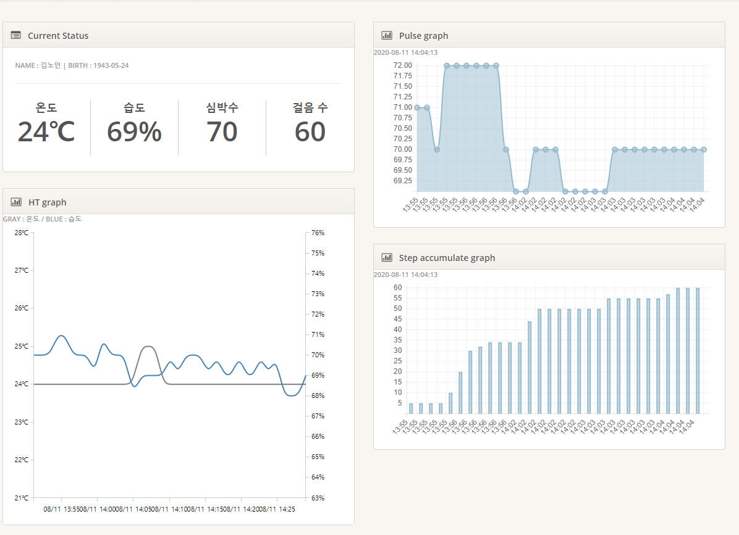
02
Data & Home monitoring
구현 기능 소개
가장 최근의 데이터
01. 개발 환경
맥박 그래프
02. 구현 기능 소개
03. 결론
온습도 그래프
누적 걸음 수 그래프 (하루 단위)
04. 참고
Notes:
그래프가 많이 보기 안 좋음
걸음 수는 시간당으로 하고 싶었는데 아직 처리 못해서 누적으로 함.

Slide 25
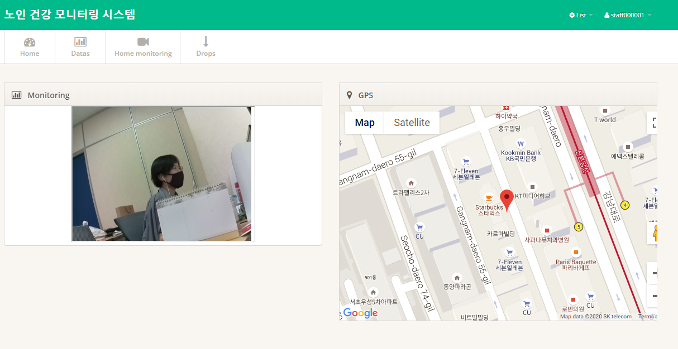
02
Data & Home monitoring
구현 기능 소개
01. 개발 환경
02. 구현 기능 소개
03. 결론
04. 참고

Slide 26
02
데이터 수신
구현 기능 소개
01. 개발 환경
02. 구현 기능 소개
03. 결론
04. 참고
Notes:
홈 IoT 기기로부터 오는 data는 mqtt를 이용해 broker를 통해서 받고 있음.
스마트밴드로부터 오는 data는 안드로이드를 거쳐서 Http post 메소드를 이용해서 받음.

Slide 27
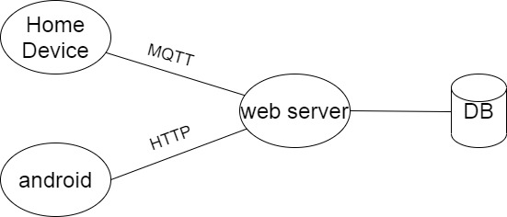
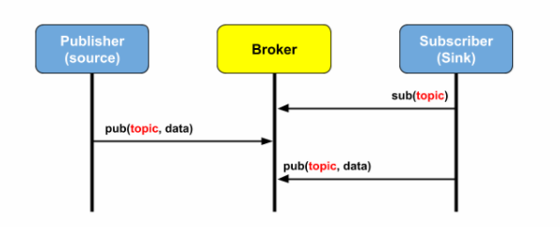
02
데이터 수신 - 홈
구현 기능 소개
01. 개발 환경
MQTT를 이용한 통신
Message Queue Telemetry Transport
02. 구현 기능 소개
단순하고 가벼운 메시징 프로토콜
IoT환경에서 사용하기 위해 만들어져서 낮은 전력, 낮은 대역폭 환경에서 사용 가능하다
03. 결론
메시지를 topic으로 발행하고 해당 topic을 구독하는 방식
broker는 client들(publisher, subscriber)의 중개인이 된다
04. 참고

Slide 28
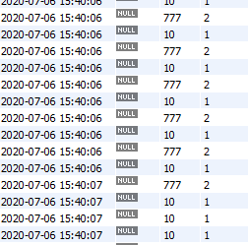
02
데이터 수신 - 홈
구현 기능 소개
01. 개발 환경
MQTT를 이용한 통신 구현 과정
Message Queue Telemetry Transport
02. 구현 기능 소개
temp 와 humid를 나눠서 받음
Db활용 측면에서 비효율적이어서
Home/{num}/ht로 (humid)/(temp)값을 받아서 split후 DB에 넣는 과정 추가
03. 결론
04. 참고

Slide 29
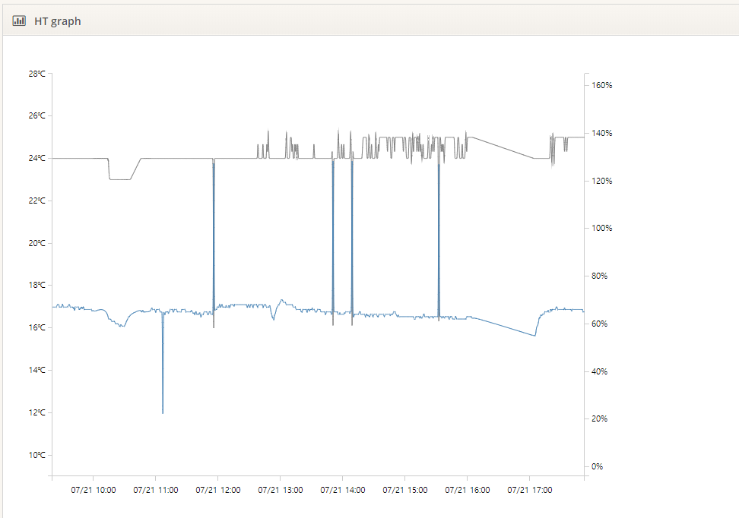
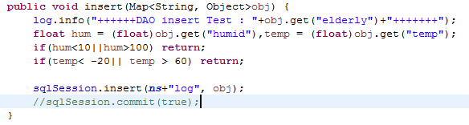
02
데이터 수신 - 홈
구현 기능 소개
01. 개발 환경
MQTT를 이용한 통신 구현 과정
Message Queue Telemetry Transport
02. 구현 기능 소개
03. 결론
04. 참고
Notes:
실제 측정을 해보니 측정 값이 튀는 현상 ->
아주 비정상적인 값이 나올 때는 DB에 값을 넣지 않도록 처리
->위험 값 처리가 아니라 아주 비정상적인 값만 걸러내도록 처리하기위해 범위를 크게 잡았다.

Slide 30
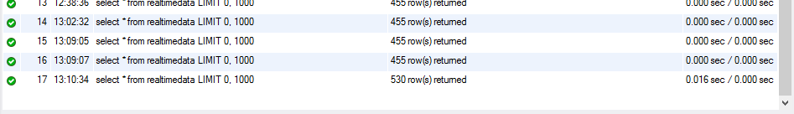
02
데이터 수신 - 홈
구현 기능 소개
01. 개발 환경
MQTT를 이용한 통신 구현 과정
Message Queue Telemetry Transport
02. 구현 기능 소개
-MqttAsyncClient사용
03. 결론
04. 참고
기기 두 개 이상 connection시, DB insert부분에서 데이터가 버퍼에 쌓여있다가 한번에 들어가는 현상 발생
Data access부분을 async 하게 구현
Notes:
사진을 저 사진 말고 따로 안 찍어둬서 사진이 없음
1분에 데이터 하나씩 받는 테스트 상황인데 데이터가 안들어오다가 갑자기 한꺼번에 들어옴.

Slide 31
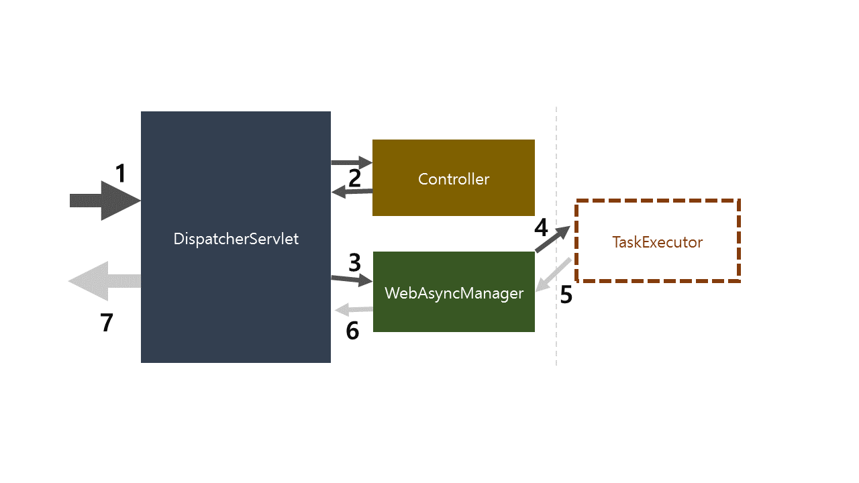
02
데이터 수신 - 밴드
구현 기능 소개
01. 개발 환경
POST: /datas
02. 구현 기능 소개
- Asycn controller로 구현
03. 결론
04. 참고
- JSON 형식으로 오는 데이터를 dto로 받아 DB에 insert

Slide 32
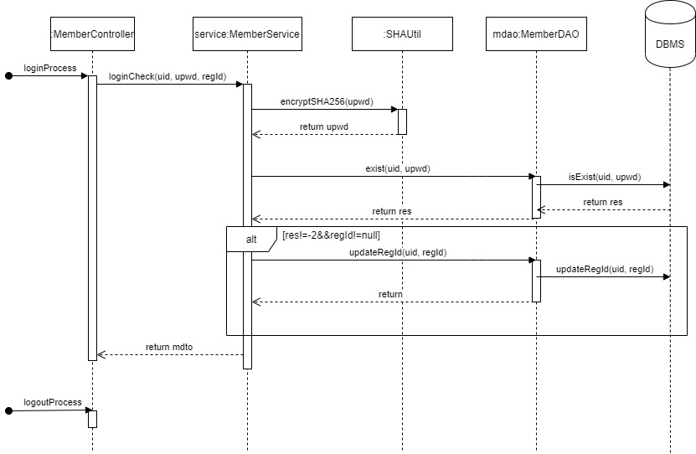
02
로그인 & 로그아웃
구현 기능 소개
01. 개발 환경
POST: /users/login GET: /users/logout
02. 구현 기능 소개
03. 결론
04. 참고
regId는 app간의 push알림을 위해 필요

Slide 33
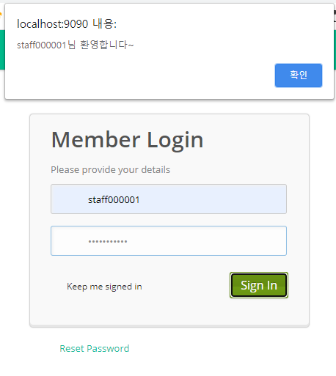
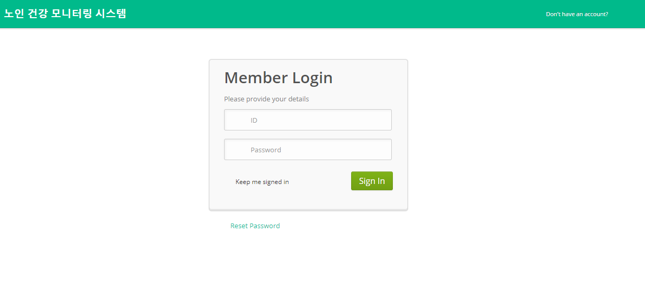
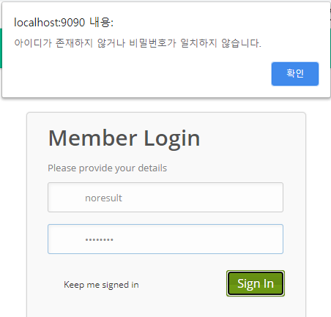
02
로그인 & 로그아웃
구현 기능 소개
01. 개발 환경
02. 구현 기능 소개
03. 결론
04. 참고
로그인 성공 : [id]님 환영합니다~. 홈 화면으로 redirect
로그인 실패 : 아이디가 존재하지 않거나 비밀번호가 일치하지 않습니다. 화면 이동 없음

Slide 34
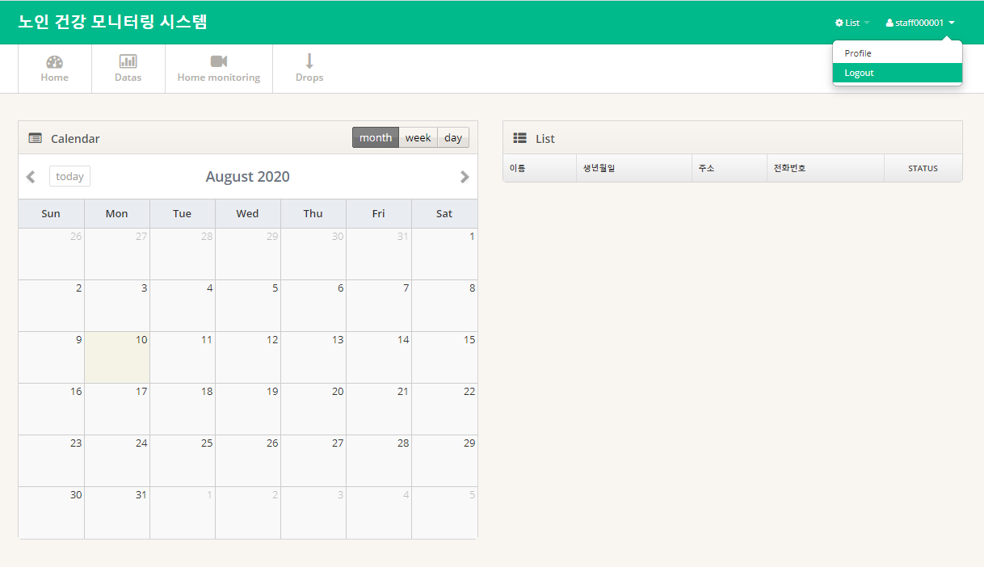
02
로그인 & 로그아웃
구현 기능 소개
01. 개발 환경
02. 구현 기능 소개
03. 결론
04. 참고
로그인 성공 후 화면 우측 상단에 현재 로그인 된 아이디
로그아웃 시, 인터셉터에 의해 로그인 화면으로 자동 이동

Slide 35
02
기기등록
구현 기능 소개
01. 개발 환경
POST: /devices/form
02. 구현 기능 소개
새로운 기기를 등록한다.
Device 정보(home IoT ip address)와 기기를 이용하는 노인 정보(이름, 전화번호, 생년월일, 주소)등을 입력한다.
DB에 디바이스 정보, 노인 정보, 담당자 정보를 insert 한다.
03. 결론
04. 참고

Slide 36
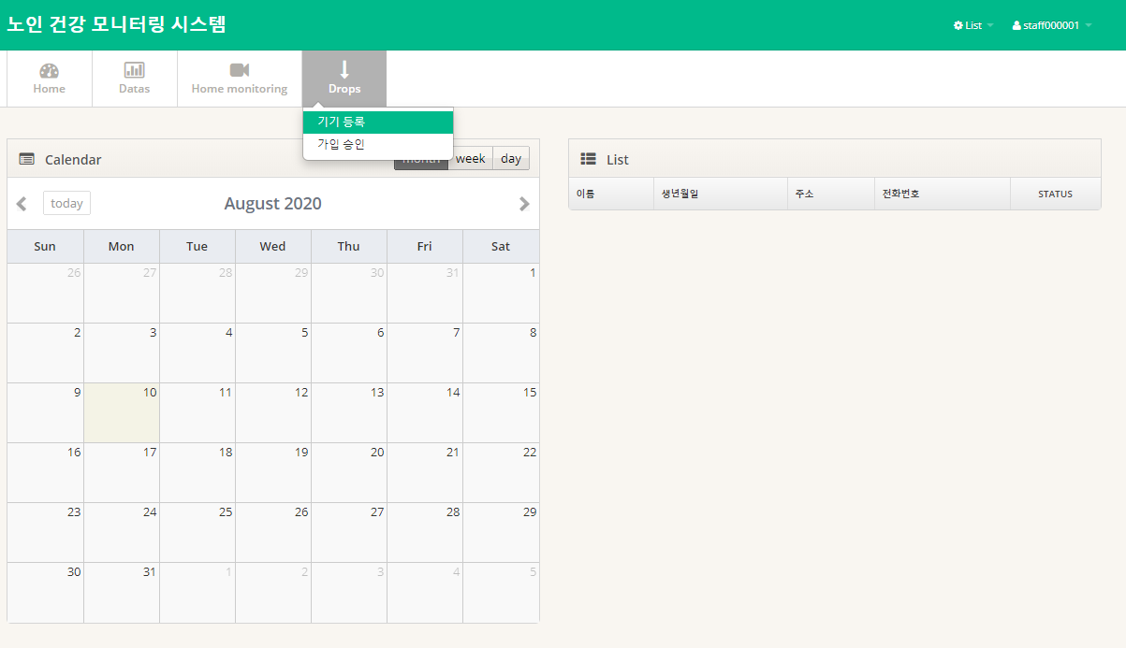
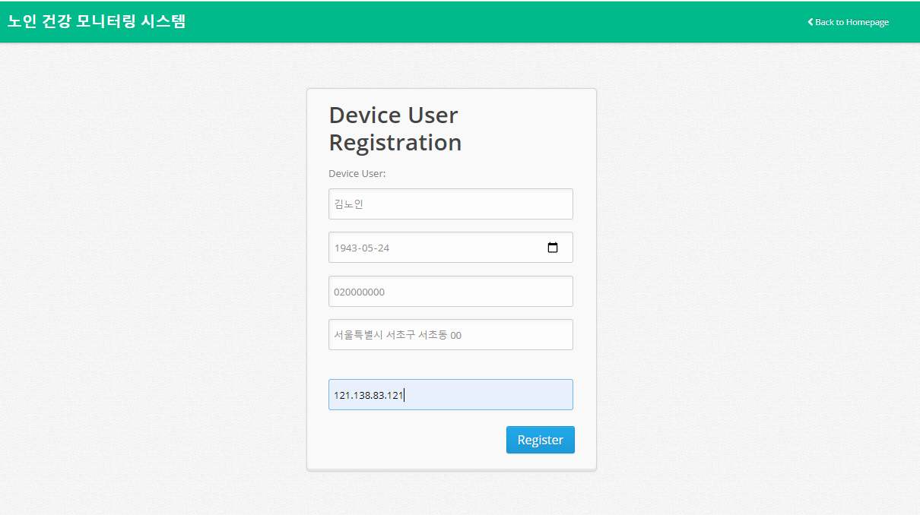
02
기기등록
구현 기능 소개
01. 개발 환경
02. 구현 기능 소개
03. 결론
04. 참고

Slide 37
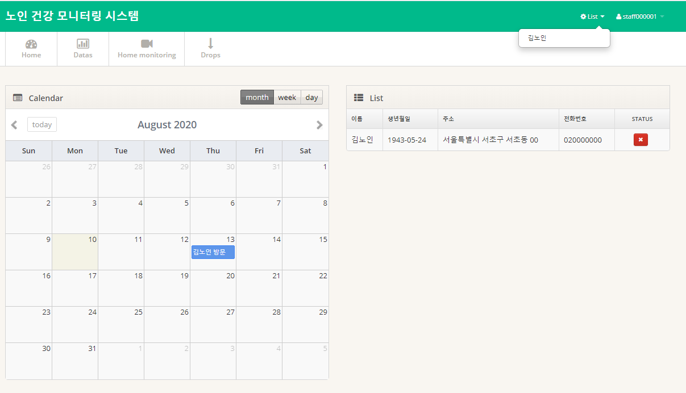
02
기기등록
구현 기능 소개
01. 개발 환경
02. 구현 기능 소개
03. 결론
04. 참고
신규 기기 등록 성공 후, 홈 화면 담당자(staff000001)가 관리하는 노인 리스트에 추가

Slide 38
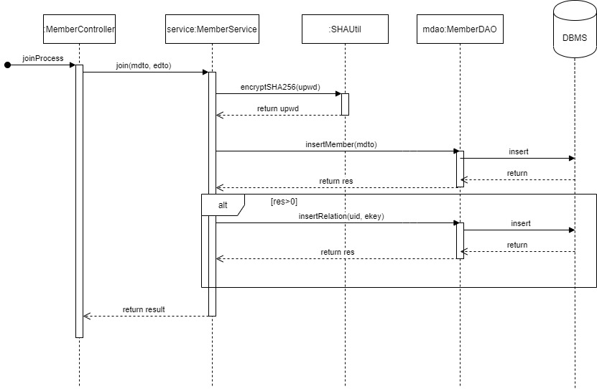
02
회원가입 & 가입승인
구현 기능 소개
01. 개발 환경
POST: /users/join POST:/users/approval
02. 구현 기능 소개
03. 결론
04. 참고

Slide 39
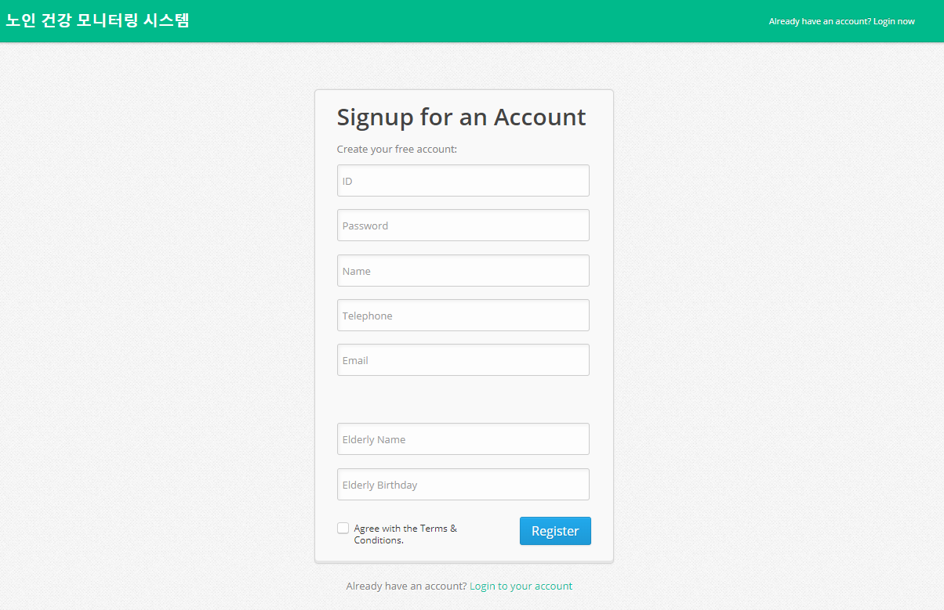
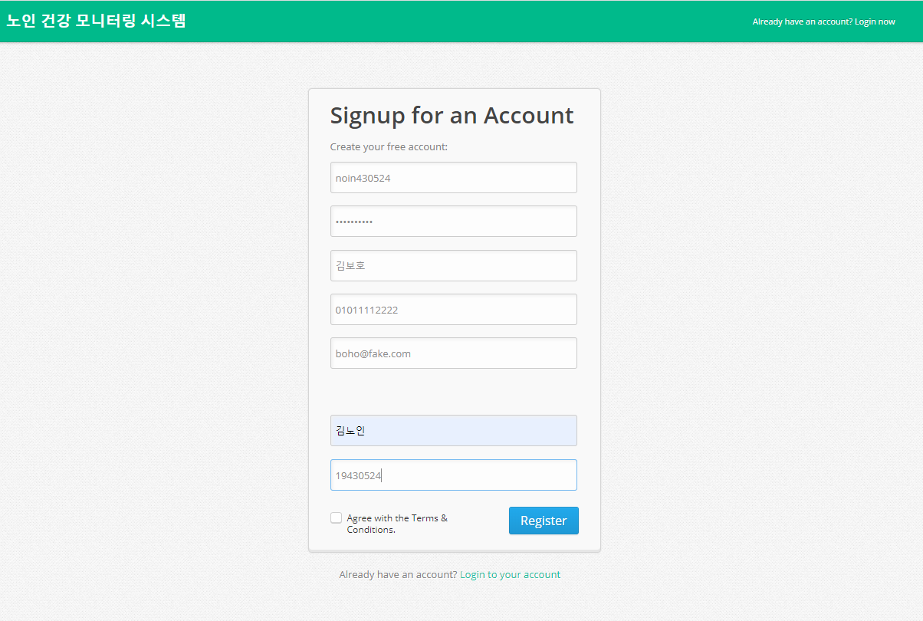
02
회원가입 & 가입승인
구현 기능 소개
01. 개발 환경
02. 구현 기능 소개
03. 결론
04. 참고
-보호자를 위한 회원 가입 기능
-단순 독거노인뿐 아니라 후에 보호자가 있으나 사정상 보호자와 함께 지내지 못하는 노인들과 보호자를 위한 서비스로 활용 가능

Slide 40
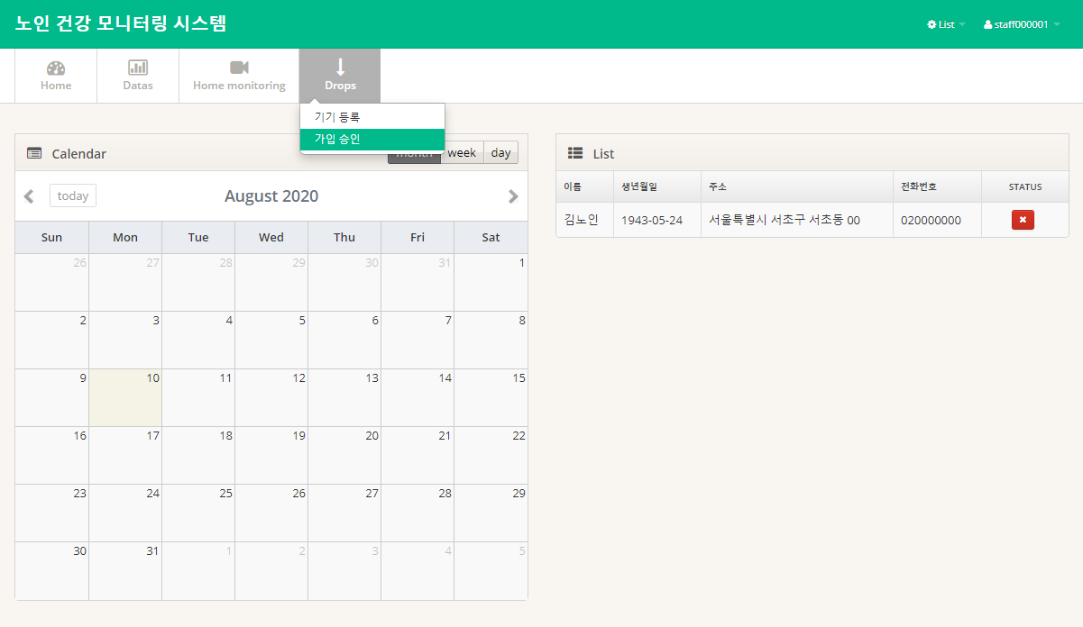
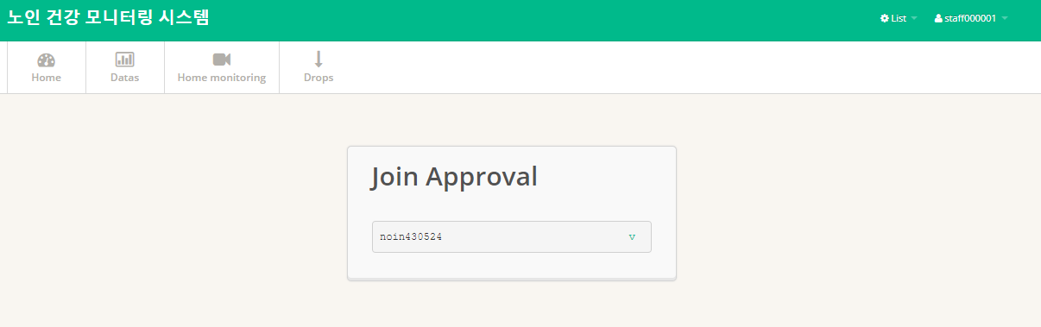
02
회원가입 & 가입승인
구현 기능 소개
01. 개발 환경
-현 프로젝트에서는 사전 서류작업을 마쳤다고 가정
-후에 로그인 시 인증기능을 추가해 서류작업 대체 가능
02. 구현 기능 소개
03. 결론
04. 참고
Notes:
아직 승인된 가입자간의 접근 권한 처리 과정 구현이 부족한 상태

Slide 41
02
일정관리
구현 기능 소개
01. 개발 환경
GET: users/calendar POST: users/calendar
02. 구현 기능 소개
작동
GET: users/calendar 홈 화면을 불러올 때, 일정 정보를 불러온다.
POST: users/calendar 일정 정보를 DB에 등록할 수 있다.
수정, 삭제 기능 추후 구현 예정
03. 결론
04. 참고
Notes:
사용하게 된 무료 템플릿에 달력이 있어서 활용.

Slide 42
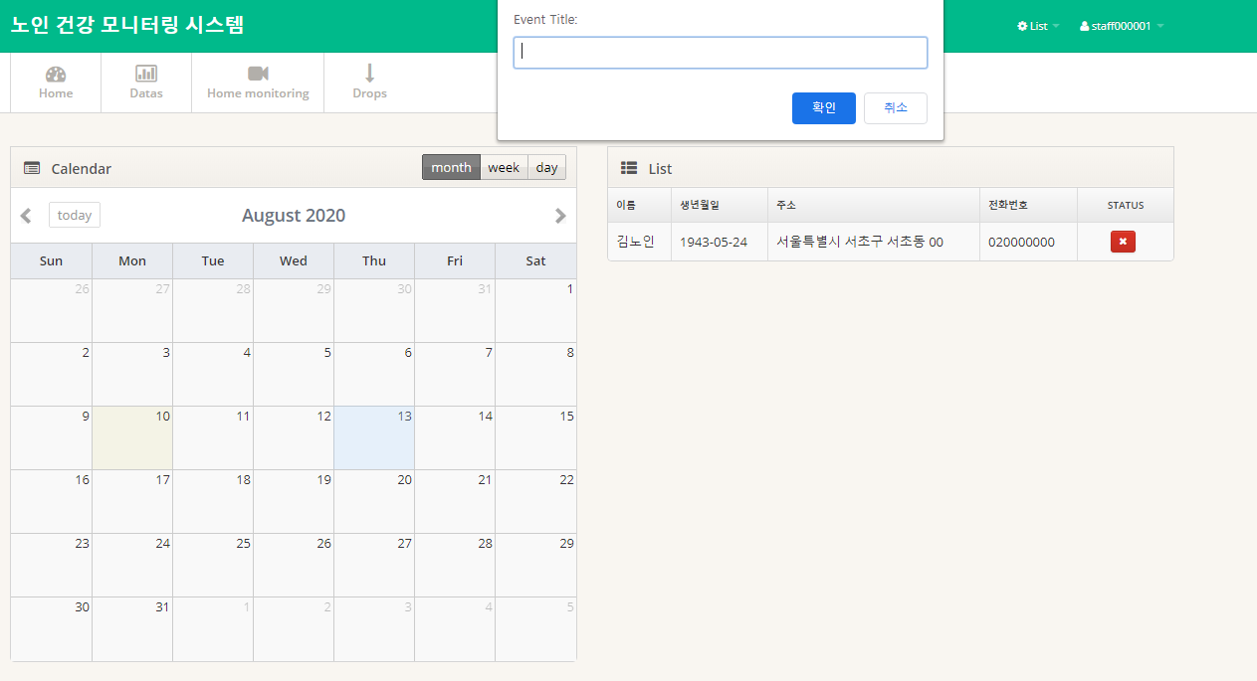
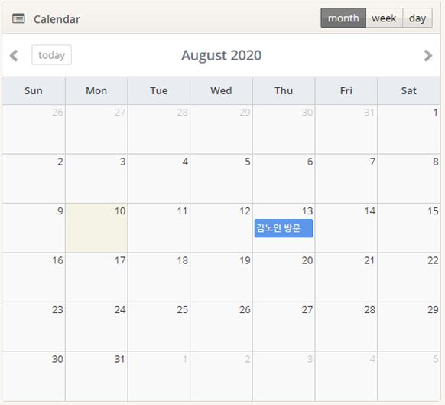
02
일정관리
구현 기능 소개
01. 개발 환경
02. 구현 기능 소개
03. 결론
04. 참고
대시보드 템플릿에 있는 캘린더 활용
개인별 일정 설정 가능

Slide 43
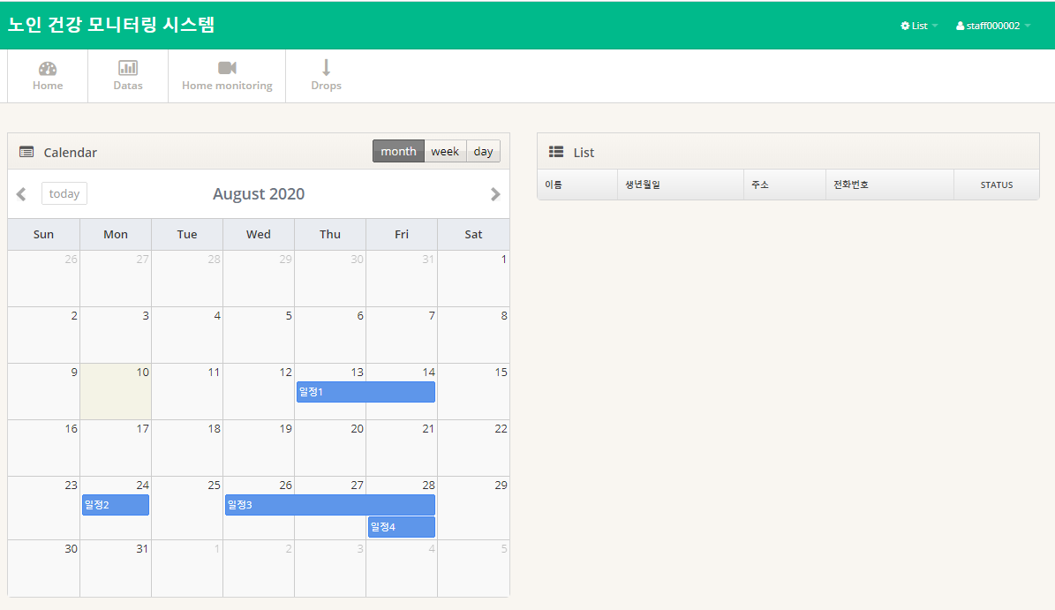

02
일정관리
구현 기능 소개
01. 개발 환경
02. 구현 기능 소개
03. 결론
04. 참고
ID마다 본인 개인 일정 확인 가능

Slide 44



03
보완 사항
결론
01. 개발 환경
02. 구현 기능 소개
03. 결론
그래프 값들 정리 필요
04. 참고
초록색 체크 : 정상 상태
빨간색 엑스 : 긴급버튼/맥박 이상
실시간으로 값을 보여주는 처리 필요

Slide 45
03
보완 사항
결론
01. 개발 환경
현재는 인터셉터를 이용해 세션 아이디 인증 처리만 하고 있다. 권한에 대한 처리 부분 구현이 필요하다.
직원 – 보호자 : 프론트에서만 처리
승인 된 보호자 – 미승인 보호자 : 처리되고 있지 않음
서비스단에서의 트랜잭션 처리 필요
단순히 데이터만 쌓아서 보여주는 게 아니라 쌓인 데이터 활용 방안 모색
02. 구현 기능 소개
03. 결론
04. 참고

Slide 46
04
참고
무료 대시보드 템플릿 : https://www.egrappler.com/templatevamp-twitter-bootstrap-admin-template-now-available/
온습도 그래프 : https://github.com/haydenpark/haydenpark.github.io/tree/master/double-axes
01. 개발 환경
02. 구현 기능 소개
03. 결론
04. 참고

Slide 47
04
앱
1. Flow Chart
2. 노인
3. 관리자
4. 보완사항

Slide 48







01
Flow
Flow Chart
Login & Data
Login
Key
Data
Push
노인
관리자
Data
Push

Slide 49




02
UI
노인
로그인
메인
01. UI
02. Data
03. Push
Home IoT
Map
RESTful API
(retrofit)
- Rasp Streaming URL
- Maps SDK for Android
Bluetooth

Slide 50
02
Data
노인
Band
App
Web
01. UI
02. Data
03. Push
State Pulse Steps Latitude Longitude
+ ekey, kcal

Slide 51



02
Push
노인
기준 심박수 초과
Background
Foreground
01. UI
02. Data
03. Push
Volley

Slide 52


02
Push
노인
긴급버튼 클릭
노인
관리자
01. UI
02. Data
03. Push
119 Dial & SMS
Notification

Slide 53



03
UI
관리자
로그인
메인
상태 정보
01. UI
Restful API
(retrofit)

Slide 54



04
보완 사항
보완사항
데이터 시각화
- MPAndroidChart
2. 데이터 분석 & 활용
- 빅데이터 활용
- 도난 경보

Slide 55



기대 효과
고독사 사전 방지 및 치매환자 이상행동 즉각 대응
손목밴드의 착용성 및 sensing개선, IoT기기의 기능 확대 수집, 데이터 분석을 통한 다양한 사고 조기 예측, 예방 및 복지 사각지대 완화

Slide 56
시연 영상
시연 영상

Slide 57


